Slide 1



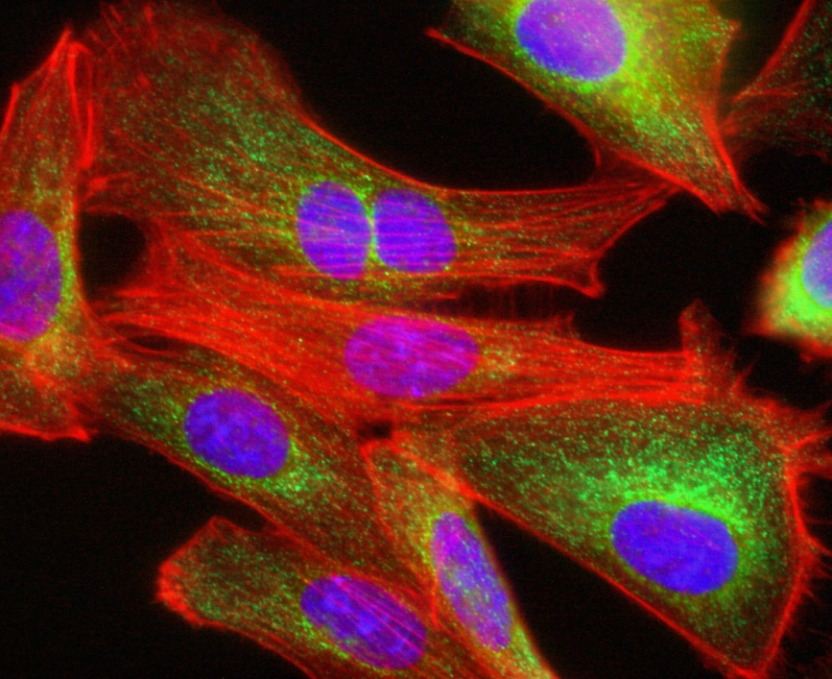
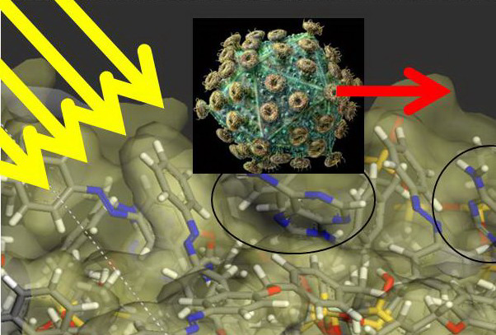
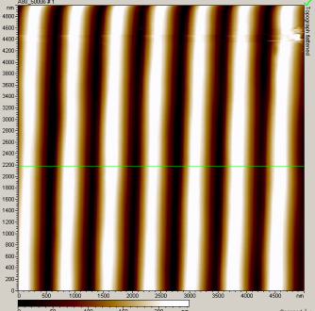
Projet bilateral franco-roumain
BIOAZO
Séminaire Bucuresti 2011
Azo-polymères photosensibles pour des aplications biologiques
IFA, Bucuresti, 20 octobre 2011

Slide 2
L’objectif principal du projet est la synthèse et l’étude
des applications biologiques des polymères sensibles
a des stimuli extérieurs (lumière, température)
la préparation de films nanostructurés comme support pour les cultures cellulaires
la possibilité d’immobilisation et nano-manipulation laser de biomolécules
synthèse d’azo-polymères amphiphiles pour les micelles photosensibles
synthèse de polymères greffés pour des micelles thermosensibles
Objectifs

Slide 3
Partenaires
F - Commissariat a l’Energie Atomique - Laboratoire Capteurs et
Architectures Électroniques (Dr. Licinio ROCHA)
R - Université Technique « Gheorghe Asachi » Iasi
(Prof. Nicolae HURDUC)
- Institut National de la Physique des Lasers, Plasma et
Radiations, Bucuresti (Dr. Victor DAMIAN)
Institut de Biologie de l’Académie Roumaine (Dr. Norica NICHITA)
Plan de recherche
Le point fort du projet c’est une parfaite complémentarité des groupes:
UTIasi - synthèse et caractérisation des polymères
- caractérisation des systèmes micellaires
- modélisation moléculaire
INFLPR - nano structuration des filmes par irradiation laser en pulses
IB - tests cellulaire
CEA - nano structuration des films par irradiation laser continue
- nano-manipulation laser des biomolécules

Slide 4
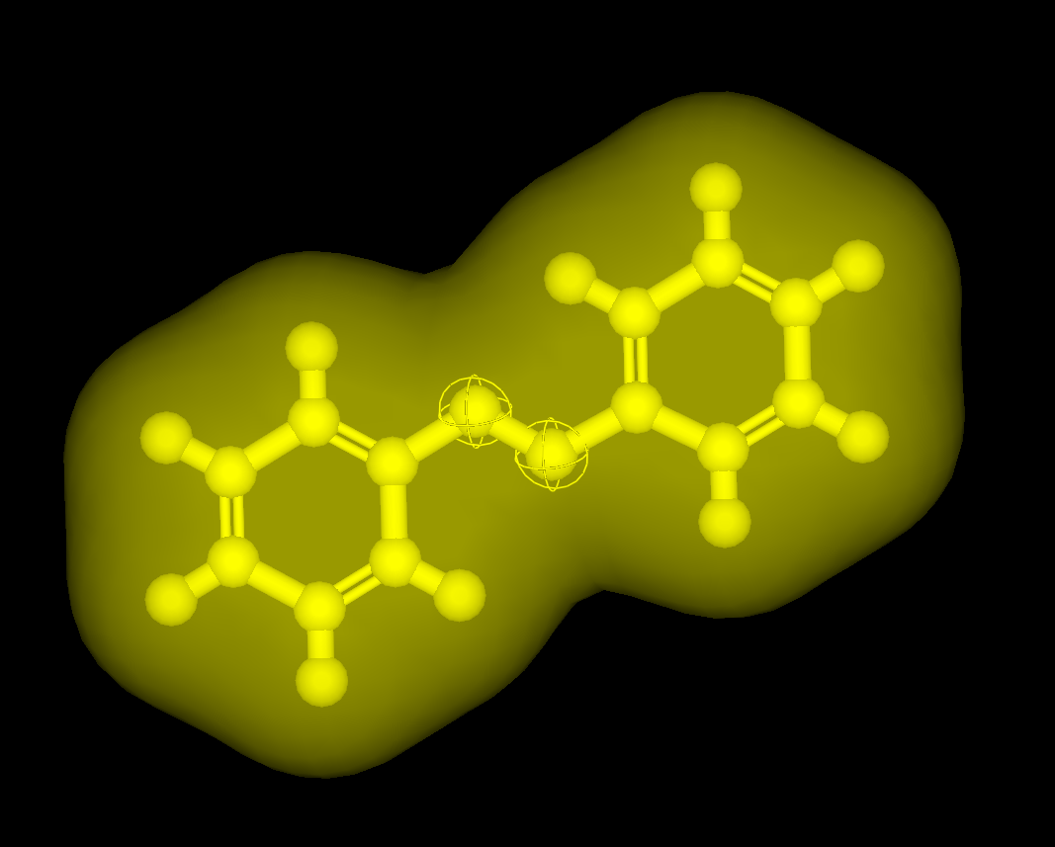
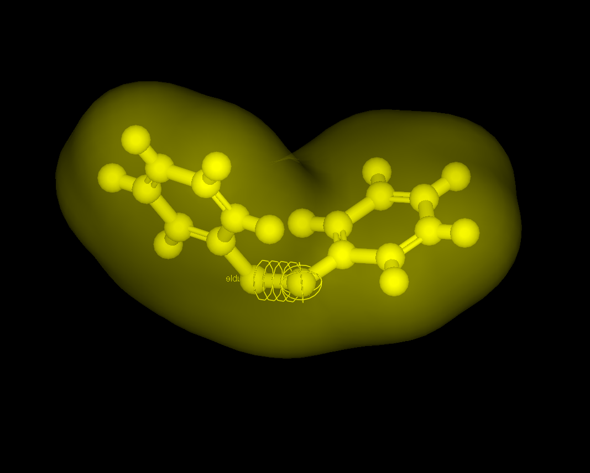
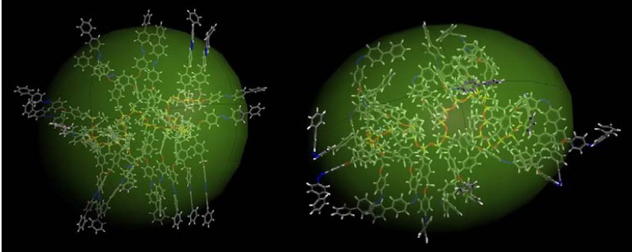
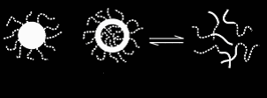
Systèmes photosensibles
UV
VIS
Polymères photosensibles
0,1 D
trans
cis
3,5 D
UV
ou
VIS
micelles
vésicules

Slide 5
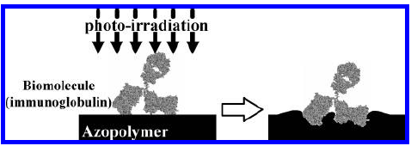
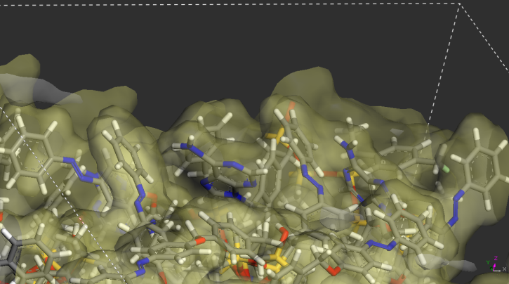
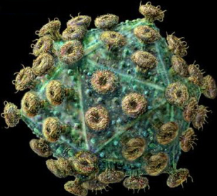
M. Narita, F. Hoshino, M. Mouri, M. Tsuchimori, T. Ikawa, O. Watanabe
Macromolecules 2007, 40, 623-629
Surfaces nano-structurées
Polarized laser beam

Slide 6
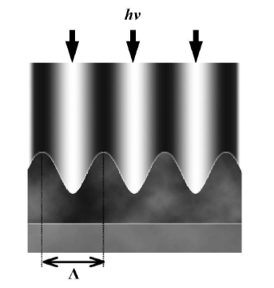
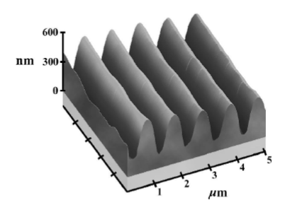
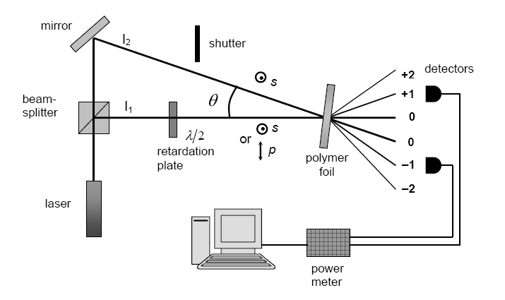
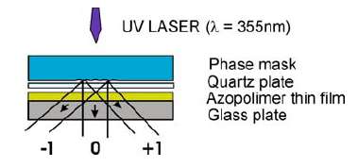
Surfaces nano-structurées
A
B

Slide 7
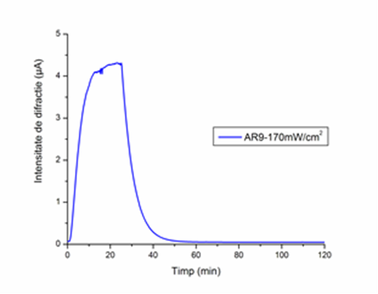
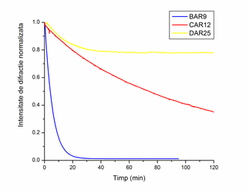
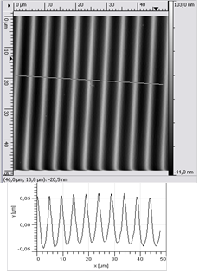
Surfaces nano-structurées

Slide 8
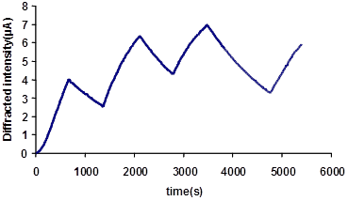
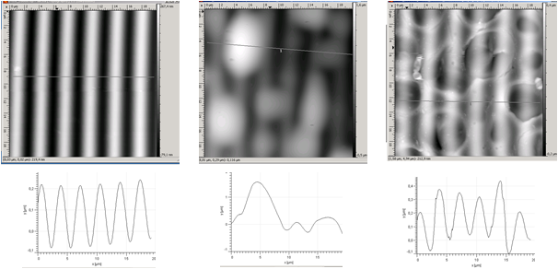
Variation de l’intensité du signal diffracté par le réseau au cours de sa formation. Le signal croît avec les structures lorsque le film est irradié avec un système d’interférences et décroît à chaque fois que le système d’interférences est stoppé
Surfaces nano-structurées

Slide 9
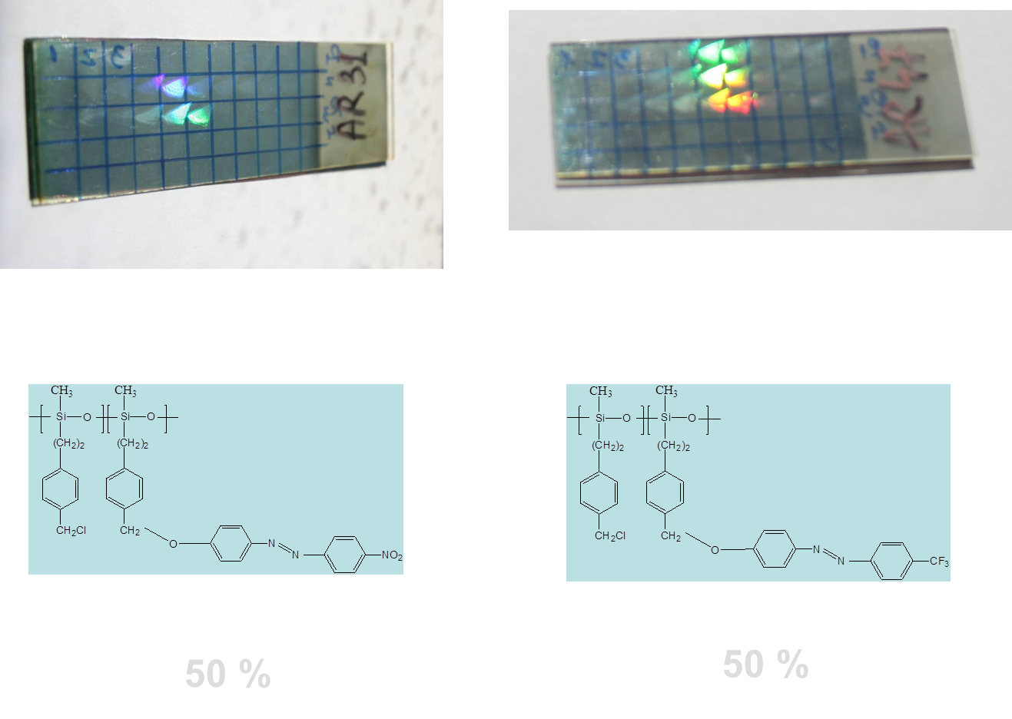
Irradiation laser en pulse (INFLPR Bucuresti)
Surfaces nano-structurées

Slide 10
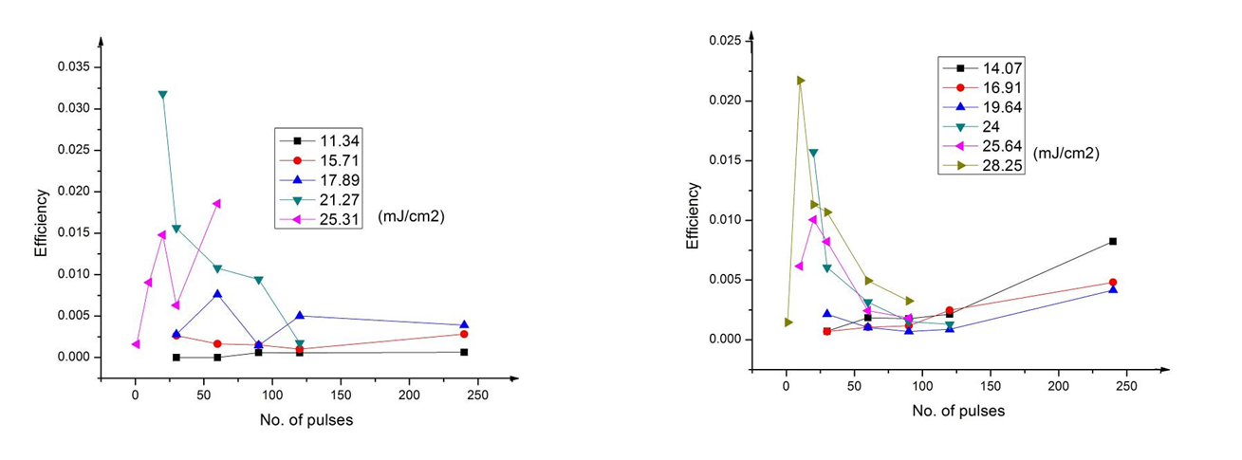
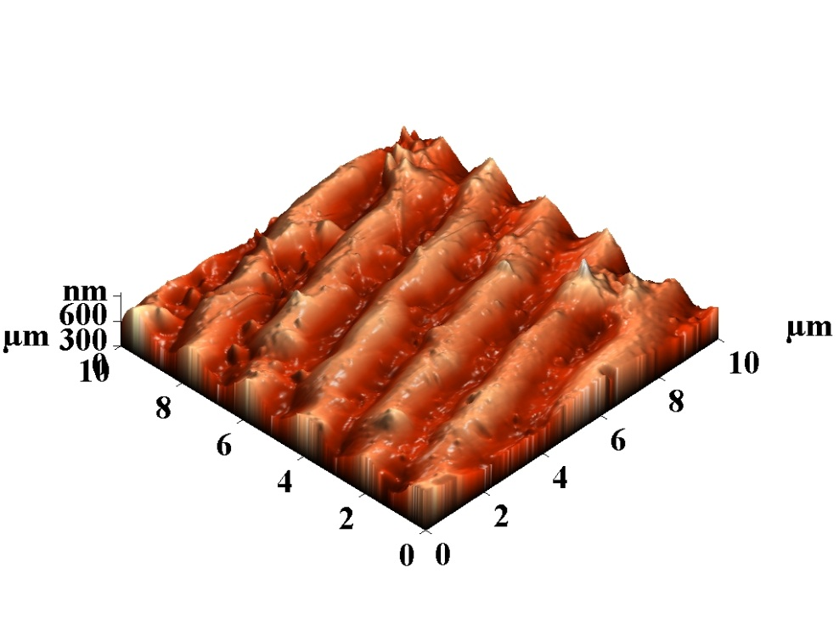
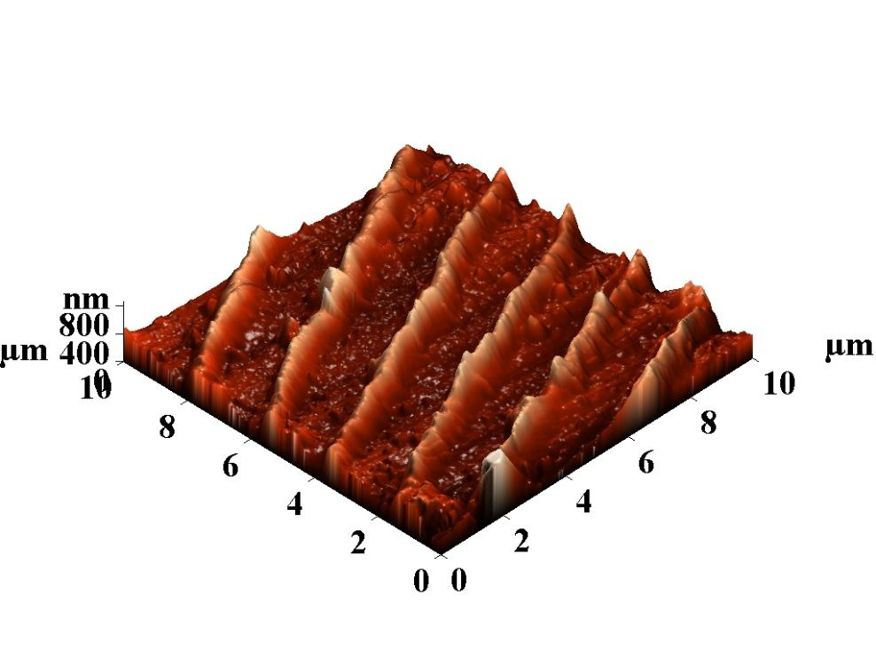
Surfaces nano-structurées

Slide 11
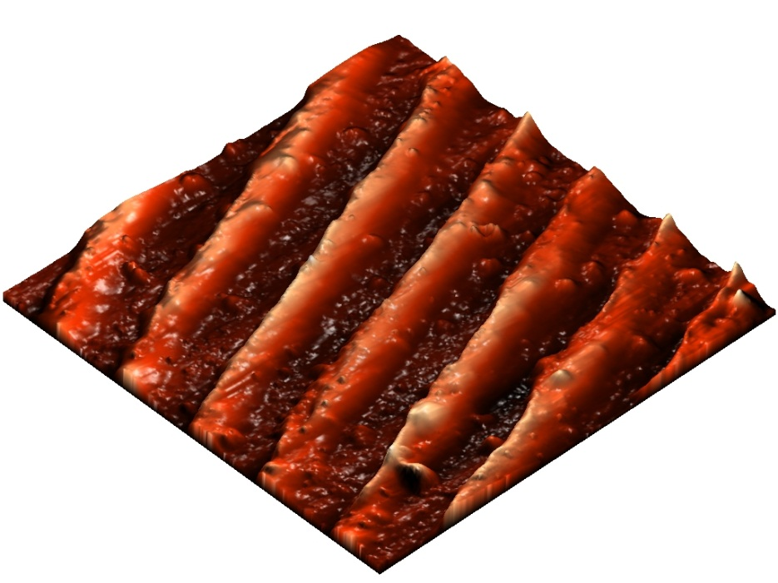
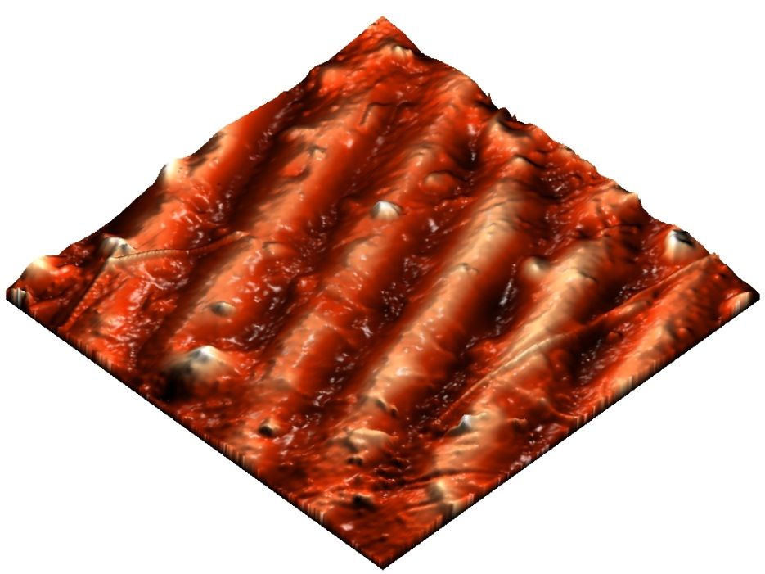
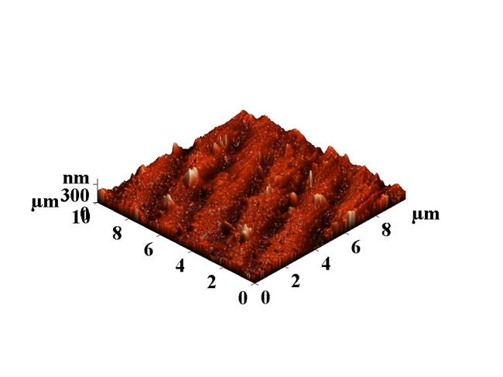
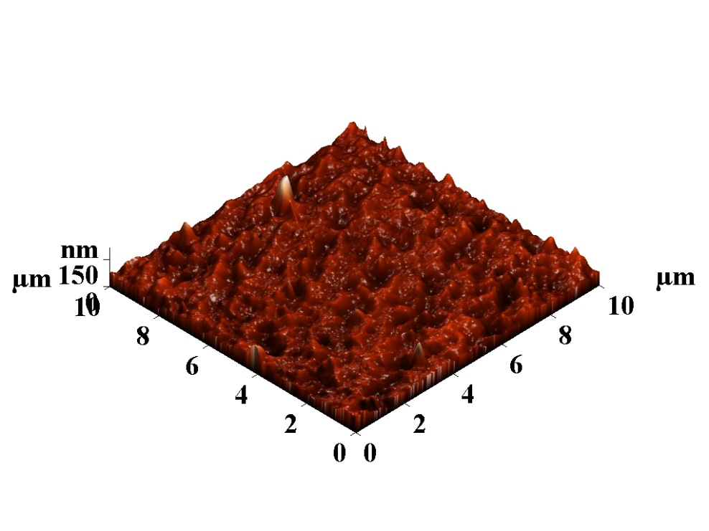
Surfaces nano-structurées

Slide 12
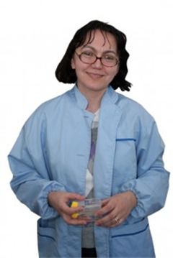
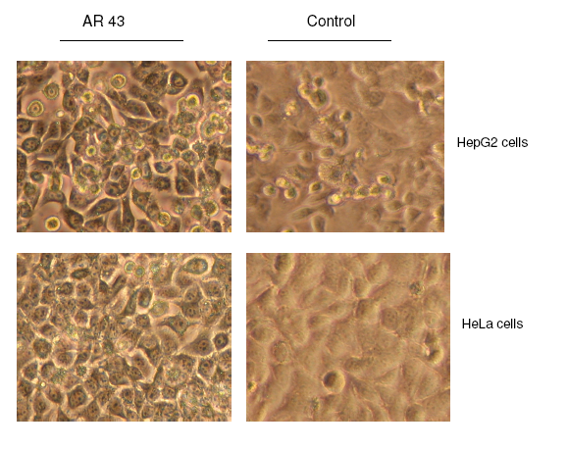
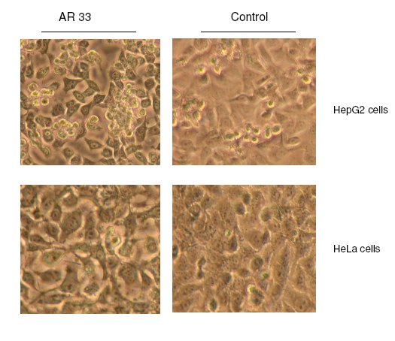
Cultures cellulaires
Dr. Norica Nichita
Cultures cellulaires

Slide 13
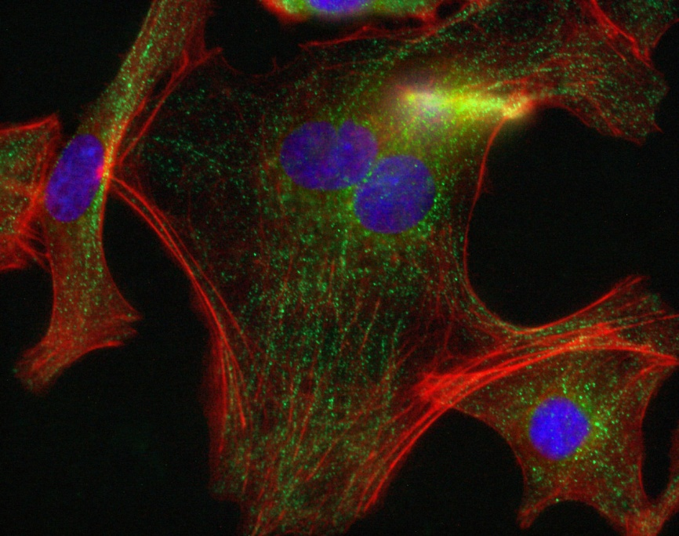
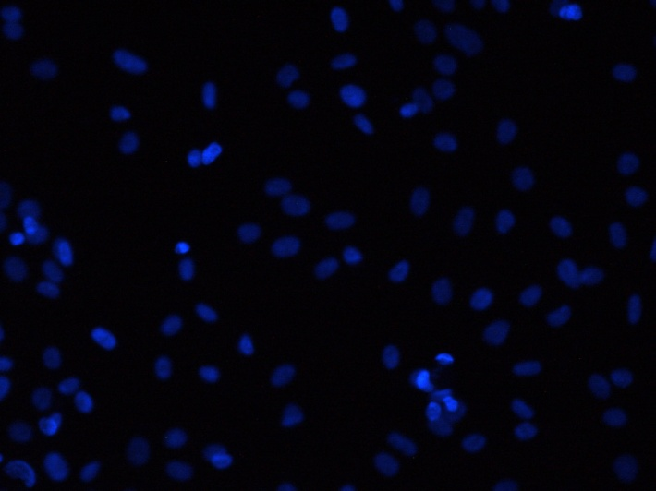
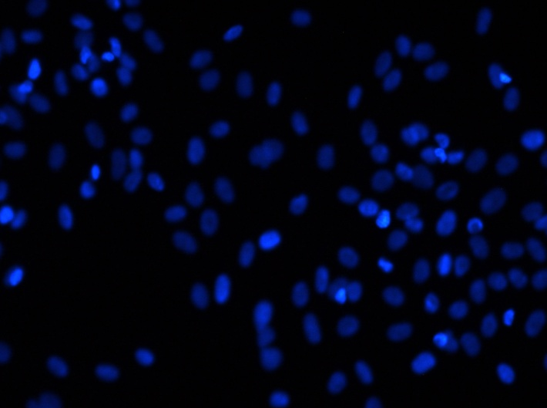
20x
Overview- number of cells
Cultures cellulaires
AR 49
non structured area
60x
AR 49
structured area

Slide 14
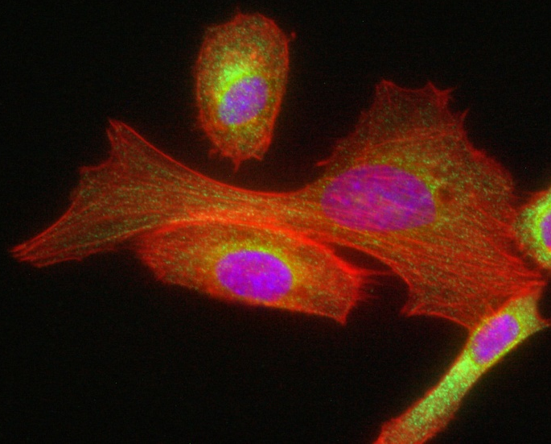
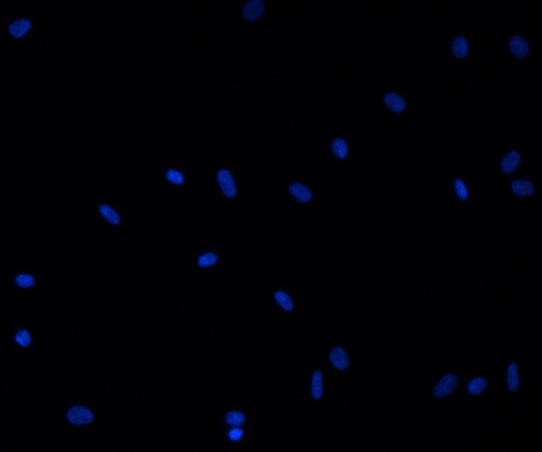
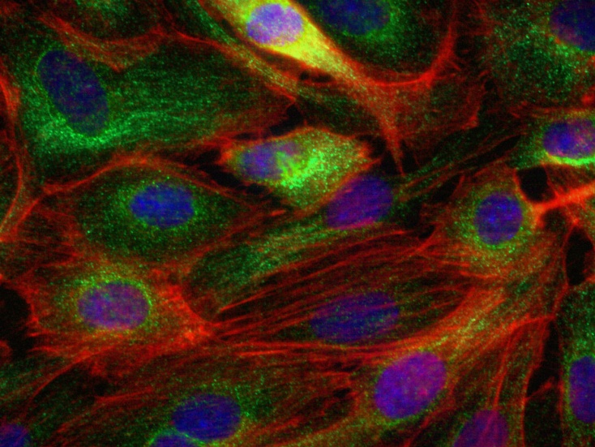
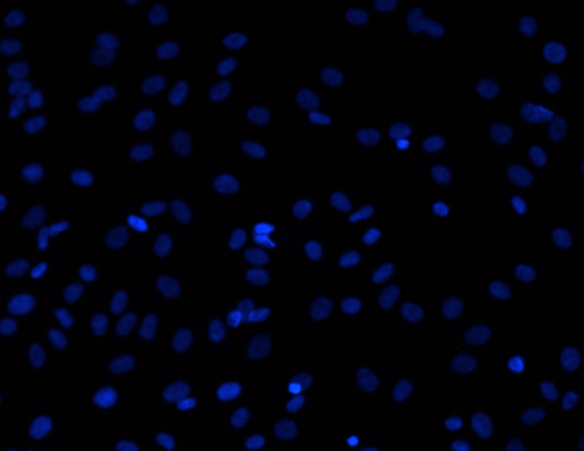
Cultures cellulaires
AR39
non-structured area
60X
20X
overview -number of cells
AR39
structured area

Slide 15
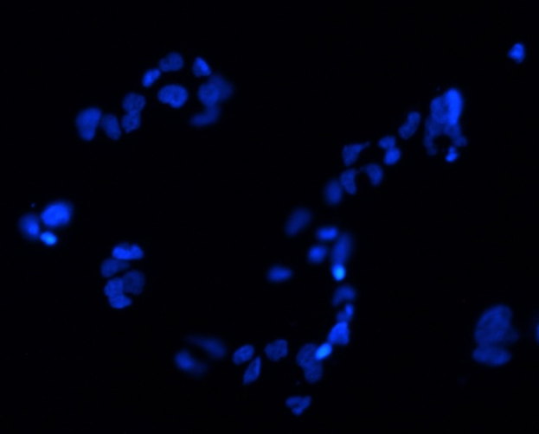
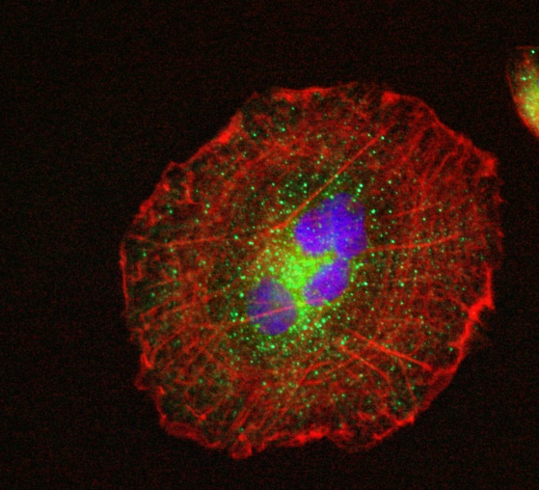
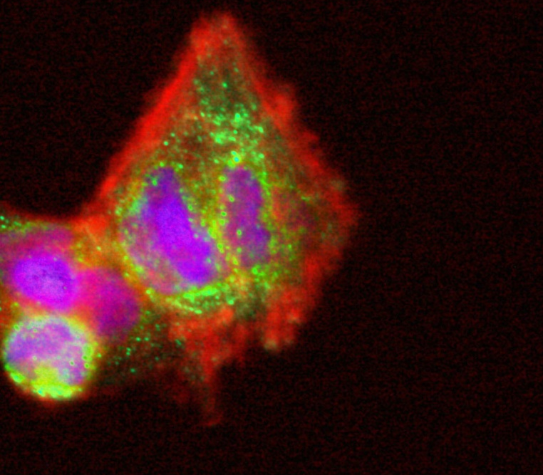
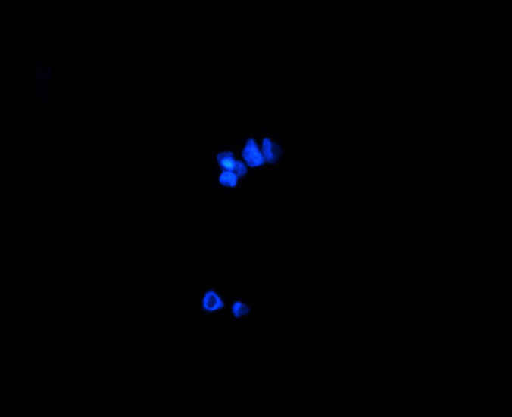
Polysiloxane modifie avec azobenzene
Structural details: actin-red,
tubulin- green, nucleus-blue(40X)
Overview number of cells (20X)
Cultures cellulaires
Control
IM48-1
Plane area
(No cells on the structured area)

Slide 16
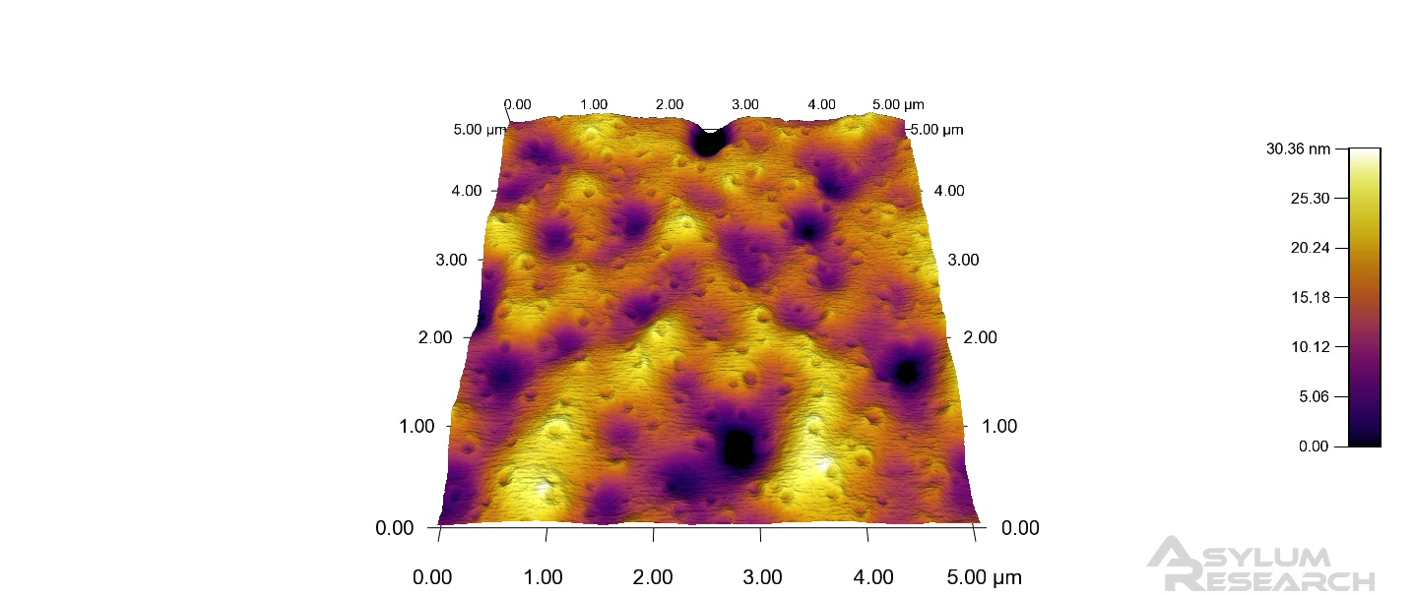
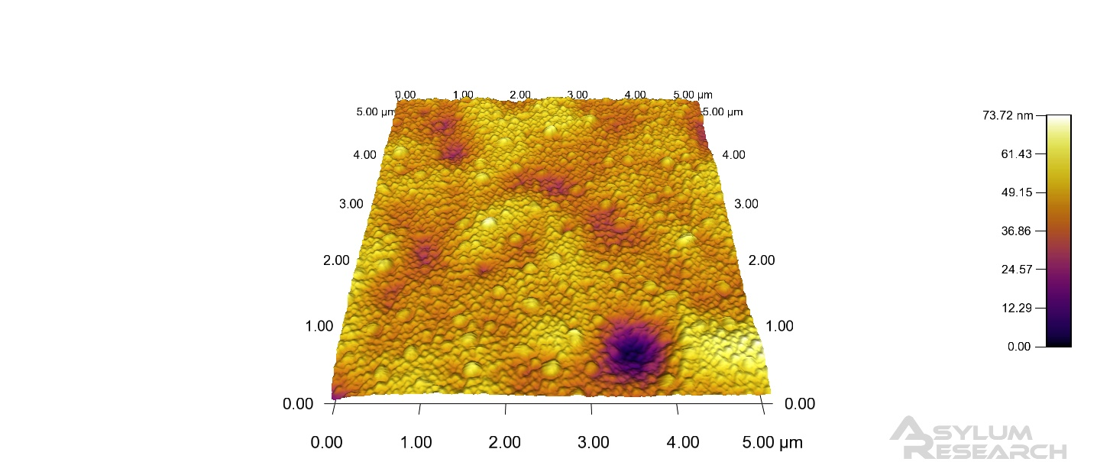
Etudes AFM
55 %
air
eau

Slide 17
L’importance des résultats
Il n’ya pas beaucoup des articles dans la littérature concernant les films azo-polymères nano-structurées (seulement deux).
Les groupes de recherche :
- Seoul National University, Seoul, Korea (2005-2006)
- Université d’Angers - Prof. Nunzi - Réseaux de surface auto-organisés dans les films minces d’azo-polymères (thèse) - 2007 (pas de publications concernant les cellules)

Slide 18
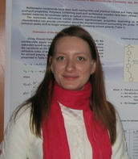
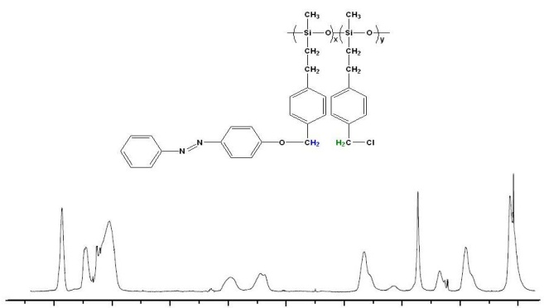
Micelles photosensibles
Silvia Grama
8 7 6 5 4 3 2 1 0 ppm
+

Slide 19
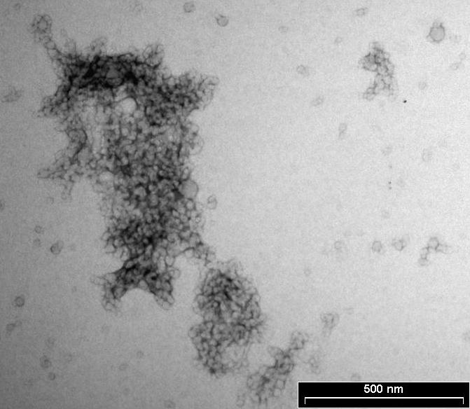
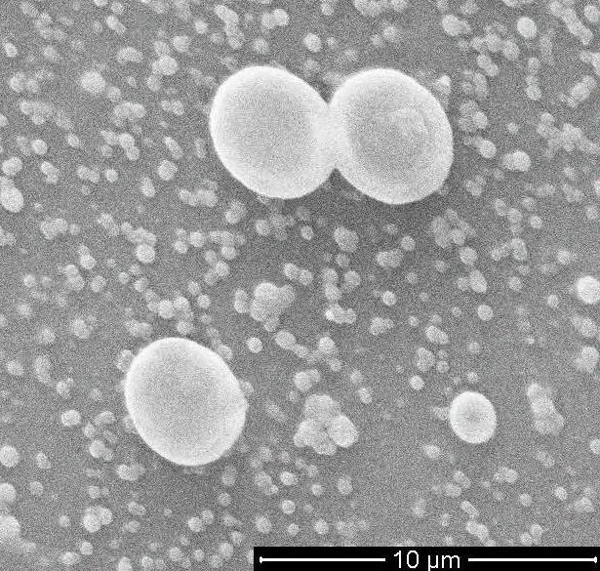
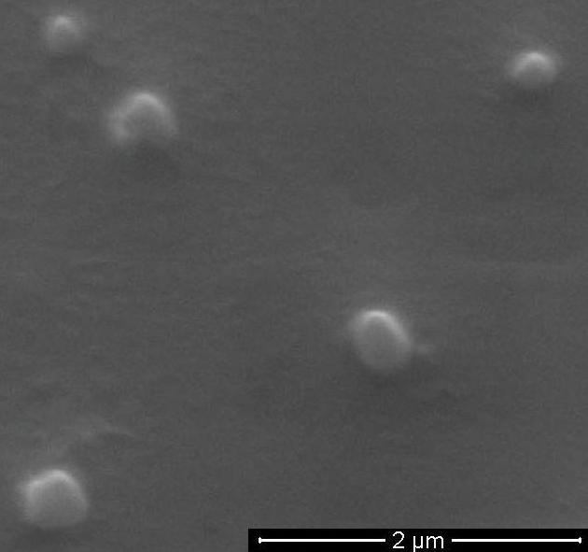
Polysiloxane modifiée : 62% azo et 25 % dimethyldodecylamine
(A) distribution de l’intensite (B) distribution des masses
DLS
Micelles photosensibles
C = 0,01g/L
C = 0,1g/L
C = 0,15g/L
TEM
SEM
SEM

Slide 20
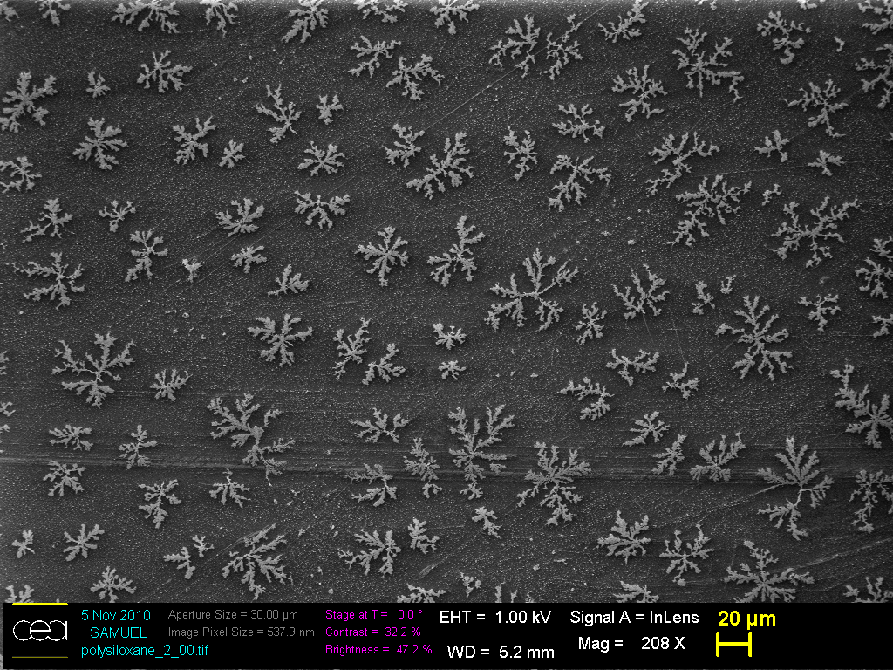
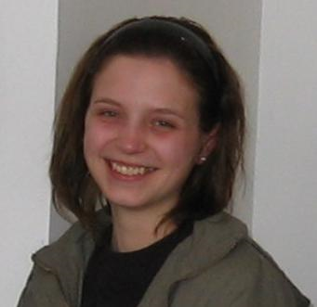

A
Micelles photosensibles
Dr. Ioana Moleavin
B

Slide 21

Désagrégation UV
 | CCA (g/L) | Conc. (g/L) | I₁/I₃
 |  |  | Non-irradie | UV 15 min | UV 30 min
Azo 45%; TEA 36% | 3x10⁻³ | 2,7 x 10⁻² | 1,36 | 1,51 | 1,54
Azo 45%; TBA 36% | 3x10⁻³ | 2,7 x 10⁻² | 1,26 | 1,53 | 1,53
Azo 62%; DMDA 25% | 6x10⁻³ | 2,3 x10⁻² | 1,34 | 1,70 | 1,72
Polysiloxanes
Micelles photosensibles
 | CCA (g/L) | Conc. (g/L) | I₁/I₃
 |  |  | Non-irradie | UV 15 min | UV 30 min
Azo EC 45%; DMDA 15% | 5x10⁻³ | 3,6x10⁻² | 1,36 | 1,39 | 1,37
Azo EC 45%; TBA 35% | 8x10⁻³ | 1,5x10⁻² | 1,41 | 1,59 | 1,53
Polysiloxanes
 | CCA (g/L) | Conc. (g/L) | I₁/I₃
 |  |  | Non-irradie | UV 15 min | UV 30 min
Azo 56%; DMDA 30% | 5x10⁻³ | 2,9x10⁻² | 1,40 | 1,69 | 1,70
Azo 40%; TBA 15% | 5x10⁻³ | 1,7x10⁻² | 1,40 | 1,46 | 1,44
Poly(chloromethyl styrènes)
DMDA = Dimethyldodecylamine; TEA = Triethylamine; TBA = Tributhylamine

Slide 22




Azo 32% TEA 35%
A
Modélisation moléculaire
24 chaines
8.000 molécules d’eau
B
Azo 33% TBA 38%

Slide 23




Agrégation micellaire
GROMACS
Micelles photosensibles
surface amphiphile
section micelle

Slide 24

Agrégation micellaire - Azopolysiloxane modifié
avec dimethyldodecylamine
Micelles photosensibles

Slide 25
SET-LRP
Polymérisation radicalaire contrôlé
No. | Initiateur | Rapport copolymérisation | Mw | Polydispersite | Tg (ºC)
7 | Cyclique (1,24) | DMA | 47.959 | 1,37 | 65
8 | Linéaire (1,50) | DMA | 93.200 | 1,60 | 88
10 | Cyclique (1,24) | DMA/AB = 20/1 | 43.700 | 1,40 | 64
12 | Cyclique (1,24) | DMA/AB = 1,6/1 | 41.500 | 1,42 | 29
13 | Linéaire (1,50) | DMA/AB = 1,8/1 | 80.700 | 1,71 | 33
14 | Cyclique (1,24) | DAM/AB = 2,4/1 | 43.200 | 1,39 | 38
15 | Linéaire (1,50) | DAM/AB = 2,4/1 | 85.100 | 1,65 | 37

Slide 26




Polysiloxane greffé avec poly(N-Isopropylacrylamide)
Polymères thermosensibles

Slide 27


Polysiloxane greffé avec N-isopropylacrylamide et
dimethylacrylamide
Polymères thermosensibles

Slide 28


14
14
Polymères thermosensibles
15
DAM/AB = 2,4/1

Slide 29
Bénéfices pour les partenaires
Rigid and flexible azopolymers modified with donor/acceptor groups. Synthesis and photochromic behaviour.
A. Raicu Luca, L. Rocha, A.-M. Resmerita, A. Macovei, M. Hamel, A.-M. Macsim N. Nichita, N. Hurduc
Express Polymer Letters, 5 (11) 959–969 (2011) DOI: 10.3144/expresspolymlett.2011.94
Amphiphilic azopolymers capable to generate photo-sensitive micelles.
I. Moleavin, C. Ibanescu, A. Hodorog-Rusu, E. Peptu, F. Doroftei, N. Hurduc
Central Eur J Chem – 9 (6), 1117-1125 (2011)
Thermo-sensitive polymers based on graft polysiloxanes
A. D. Rusu, C. Ibanescu, M. Danu, B. C. Simionescu, L. Rocha, N. Hurduc
Polymer Bulletin – sent for publication
Mass transport in low Tg azo-polymers: effect of additional donor/acceptor groups on the surface relief grating
induction and stability.
A. Raicu Luca, I. Moleavin, N. Hurduc, L. Rocha
Macromolecular Chemistry and Physics – in preparation
Thermal stability study of azo-polysiloxanes with biological applications
Gabriela Lisa, Cristina Paius, Alina Raicu, Nicolae Hurduc
Journal of Thermal Analysis – in preparation
Bénéfices

Slide 30
Perspectives
Générer un réseau d’excellence pour le domaine des polymères intelligents, avec des applications biologiques en attirant d’autres groupes de recherche ( Université Paris 6 - prof. L. Bouteiller et École Polytechnique Fédérale de Lausanne – prof. Harm-Anton Klok) et après essayer de déposer des projets dans des compétitions européennes (FP 8)
Renforcer les échanges de personnel entre les différents laboratoires: thèse/stage en cotutelle à l’interface chimie biologie optique.
Perspectives

